Slide 1


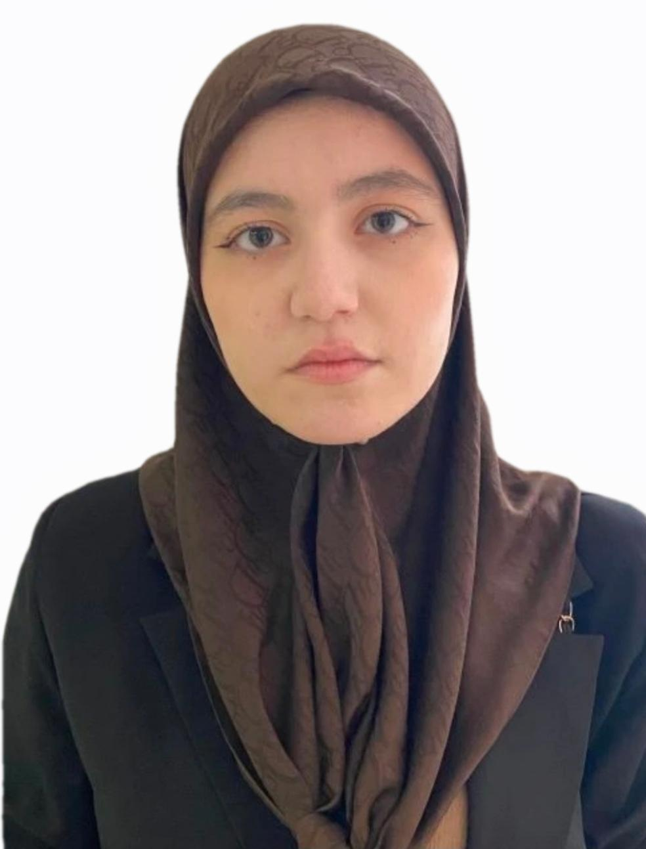
ФГБОУ ВО «Чеченский государственный университет им. А.А. Кадырова»
Исторический факультет
Портфолио бакалавра
ФИО: Мусаева Аминат Казбековна
Форма обучения: Очная
Направление подготовки: История

Slide 2

ПРИКАЗЫ
О зачислении №95/03-21 от 04.08.2024
Переводной №468 ОФО от 23.07.2021г.
Переводной №318 от 10.07.2025
Переводной №333 от 20.07.2026
Переводной
Переводной
Переводной

Slide 3
ПУБЛИКАЦИИ В НАУЧНЫХ ИЗДАНИЯХ, НАУЧНЫЕ СТАТЬИ
Научные труды, участие в конференциях, научные статьи за период обучения
№ п/п | Наименование работы, ее вид | Выходные данные* | Соавторы
1.
2.
3.
4.
* - Оформляются в соответствии с ГОСТ 7.1-2003

Slide 4
РЕЗУЛЬТАТЫ ПРОМЕЖУТОЧНОЙ АТТЕСТАЦИИ
Оценки, полученные на экзаменах и зачетах
№ п/п | Наименование дисциплины | Оценка
1 семестр
1. | История России | хорошо
2. | История народов Чечни | хорошо
3. | Археология | хорошо
4. | Физическая культура и спорт | зачтено
5. | Обучение служением | зачтена
6. | Основы Российской государственности | зачтено
7. | Иностранный язык | зачтено
8. | Безопасность жизнедеятельности | зачтено
9. | Введение в специальность | зачтено
10. | История древнего мира | зачтено
11. | Основы психологии и педогогики | зачтено

Slide 5

РЕЗУЛЬТАТЫ ПРОМЕЖУТОЧНОЙ АТТЕСТАЦИИ
Оценки, полученные на экзаменах и зачетах
№ п/п | Наименование дисциплины | Оценка
 | 2 семестр
1. | История России | хорошо
2. | История древнего мира | хорошо
3. | История народов Чечни | хорошо
4. | Русский язык и культура речи | зачтено
5. | Физическая культура и спорт | зачтено
6. | Чеченский язык | зачтено
7. | История религий России | зачтено
8. | Иностранный язык | зачтено
9. | Введение в информационные технологии | зачтено
10. | Первобытное общество | зачтено

Slide 6
РЕЗУЛЬТАТЫ ПРОМЕЖУТОЧНОЙ АТТЕСТАЦИИ
Оценки, полученные на экзаменах и зачетах
№ п/п | Наименование дисциплины | Оценка
 | 3 семестр
1. | Философия | хорошо
2. | История Чеченской республики | хорошо
3. | Иностранный язык | зачтено
4. | История России | зачтено
5. | Физическая культура и спорт | зачтено
6. | Основы военной подготовки | зачтено
7. | Вспомогательные исторические дисциплины | зачтено
8. | Всеобщая история
9.
10.
11.

Slide 7
РЕЗУЛЬТАТЫ ПРОМЕЖУТОЧНОЙ АТТЕСТАЦИИ
Оценки, полученные на экзаменах и зачетах
№ п/п | Наименование дисциплины | Оценка
 | 4 семестр
1. | Всеобщая история | отлично
2. | История России | хорошо
3. | Иностранный язык | хорошо
4. | История Чеченской республики | отлично
5. | Этнология | хорошо
6. | Правоведение | зачтено
7. | Физическая культура и спорт | зачтено
8. | Чеченская традиционная культура и этика | зачтено
9. | Экономика | зачтено
10. | Вспомогательные исторические дисциплины | зачтено

Slide 8
РЕЗУЛЬТАТЫ ПРОМЕЖУТОЧНОЙ АТТЕСТАЦИИ
Оценки, полученные на экзаменах и зачетах
№ п/п | Наименование дисциплины | Оценка
 | 5 семестр
1.
2.
3.
4.
5.
6.
7.
8.
9.
10.
11.

Slide 9
РЕЗУЛЬТАТЫ ПРОМЕЖУТОЧНОЙ АТТЕСТАЦИИ
Оценки, полученные на экзаменах и зачетах
№ п/п | Наименование дисциплины | Оценка
 | 6 семестр
1.
2.
3.
4.
5.
6.
7.
8.
9.
10.
11.

Slide 10
РЕЗУЛЬТАТЫ ПРОМЕЖУТОЧНОЙ АТТЕСТАЦИИ
Оценки, полученные на экзаменах и зачетах
№ п/п | Наименование дисциплины | Оценка
 | 7 семестр
1.
2.
3.
4.
5.
6.
7.
8.
9.
10.
11.

Slide 11
РЕЗУЛЬТАТЫ ПРОМЕЖУТОЧНОЙ АТТЕСТАЦИИ
Оценки, полученные на экзаменах и зачетах
№ п/п | Наименование дисциплины | Оценка
 | 8 семестр
1.
2.
3.
4.
5.
6.
7.
8.
9.
10.
11.

Slide 12
ВЫПОЛНЕННЫЕ КУРСОВЫЕ РАБОТЫ (ПРОЕКТЫ) ПРИ НАЛИЧИИ
Наименование дисциплины | Наименование курсовой работы (проекта) | Оценка

Slide 13
Участие в общественно-значимых мероприятиях международного уровня
Международная научная конференция “Великая Отечественная война 1941-1945 гг; взгляд из XXI” посвященная 85-летию начала войны
Международная научная конференция, посвященная 75-летнему юбилею академика АН ЧР, доктора исторических наук Шахрудина Айдиевича Гапурова

Slide 14
Участие в общественно-значимых мероприятиях всероссийского уровня
Всероссийский спортивный Диктант 2026
Всероссийская научно-практическая конференция студентов, магистров, аспирантов и молодых учёных “Великая Победа советского народа над фашистской Германией в памяти поколений" посвященная 80-летию Победы Советского Союза в Великой Отечественной войне

Slide 15
Участие в общественно-значимых мероприятиях республиканского уровня
Первый стендап-фестиваль имени Первого Президента Чеченской Республики, Героя России Ахмата-Хаджи Кадырова

Slide 16
УЧАСТИЕ В НАУЧНО-ПРАКТИЧЕСКИХ КОНФЕРЕНЦИЯХ
Основные тезисы работы были представлены на
научно-практических конференциях:
№ п/п | Наименование работы, ее вид | Выходные данные* | Соавторы
1.
2.
* - Оформляются в соответствии с ГОСТ 7.1-2003

Slide 17
УЧАСТИЕ В НАУЧНО-ПРАКТИЧЕСКИХ КОНФЕРЕНЦИЯХ
№ п/п | Наименование работы, ее вид | Выходные данные* | Соавторы
1.
2.
* - Оформляются в соответствии с ГОСТ 7.1-2003

Slide 18
СТРУКТУРА ВКР (НКР)
СОДЕРЖАТЕЛЬНАЯ ЧАСТЬ ВКР (НКР) РАЗДЕЛЕНА НА ____ ГЛАВ(Ы),
СТРУКТУРИРОВАННЫЕ В СООТВЕТСТВИИ С ЛОГИКОЙ РАСКРЫТИЯ ТЕМЫ И РЕШЕНИЯ
ПРОБЛЕМЫ ИССЛЕДОВАНИЯ
______________________________________________________
______________________________________________________
______________________________________________________

Slide 19
Участие в общественной жизни университета
Студенческая весна 2026
Студенческая весна 2025

